Slide 1
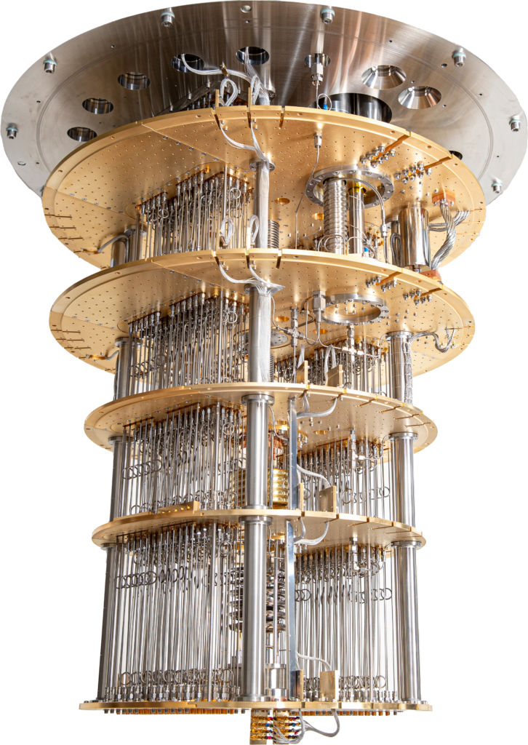
IBERGRID 2026 · Santiago de Compostela · 27–29 October 2026
Integrating CESGA's QMIO Quantum Processor into the Munich Quantum Software Stack through QDMI
Guillermo Díaz Camacho
Quantum Computing Group, CESGA
This project has received funding from the European High-Performance Computing Joint Undertaking under grant agreement 101194491. CESGA is co-funded by MICIU/AEI/10.13039/501100011033, grant PCI2025-163133.
Notes:
(0:15) Buenas tardes. Cómo hemos metido el ordenador cuántico QMIO del CESGA en una pila de software estándar, QDMI, cuánto cuesta y qué hemos aprendido para el propio estándar. Sin fórmulas.

Slide 2
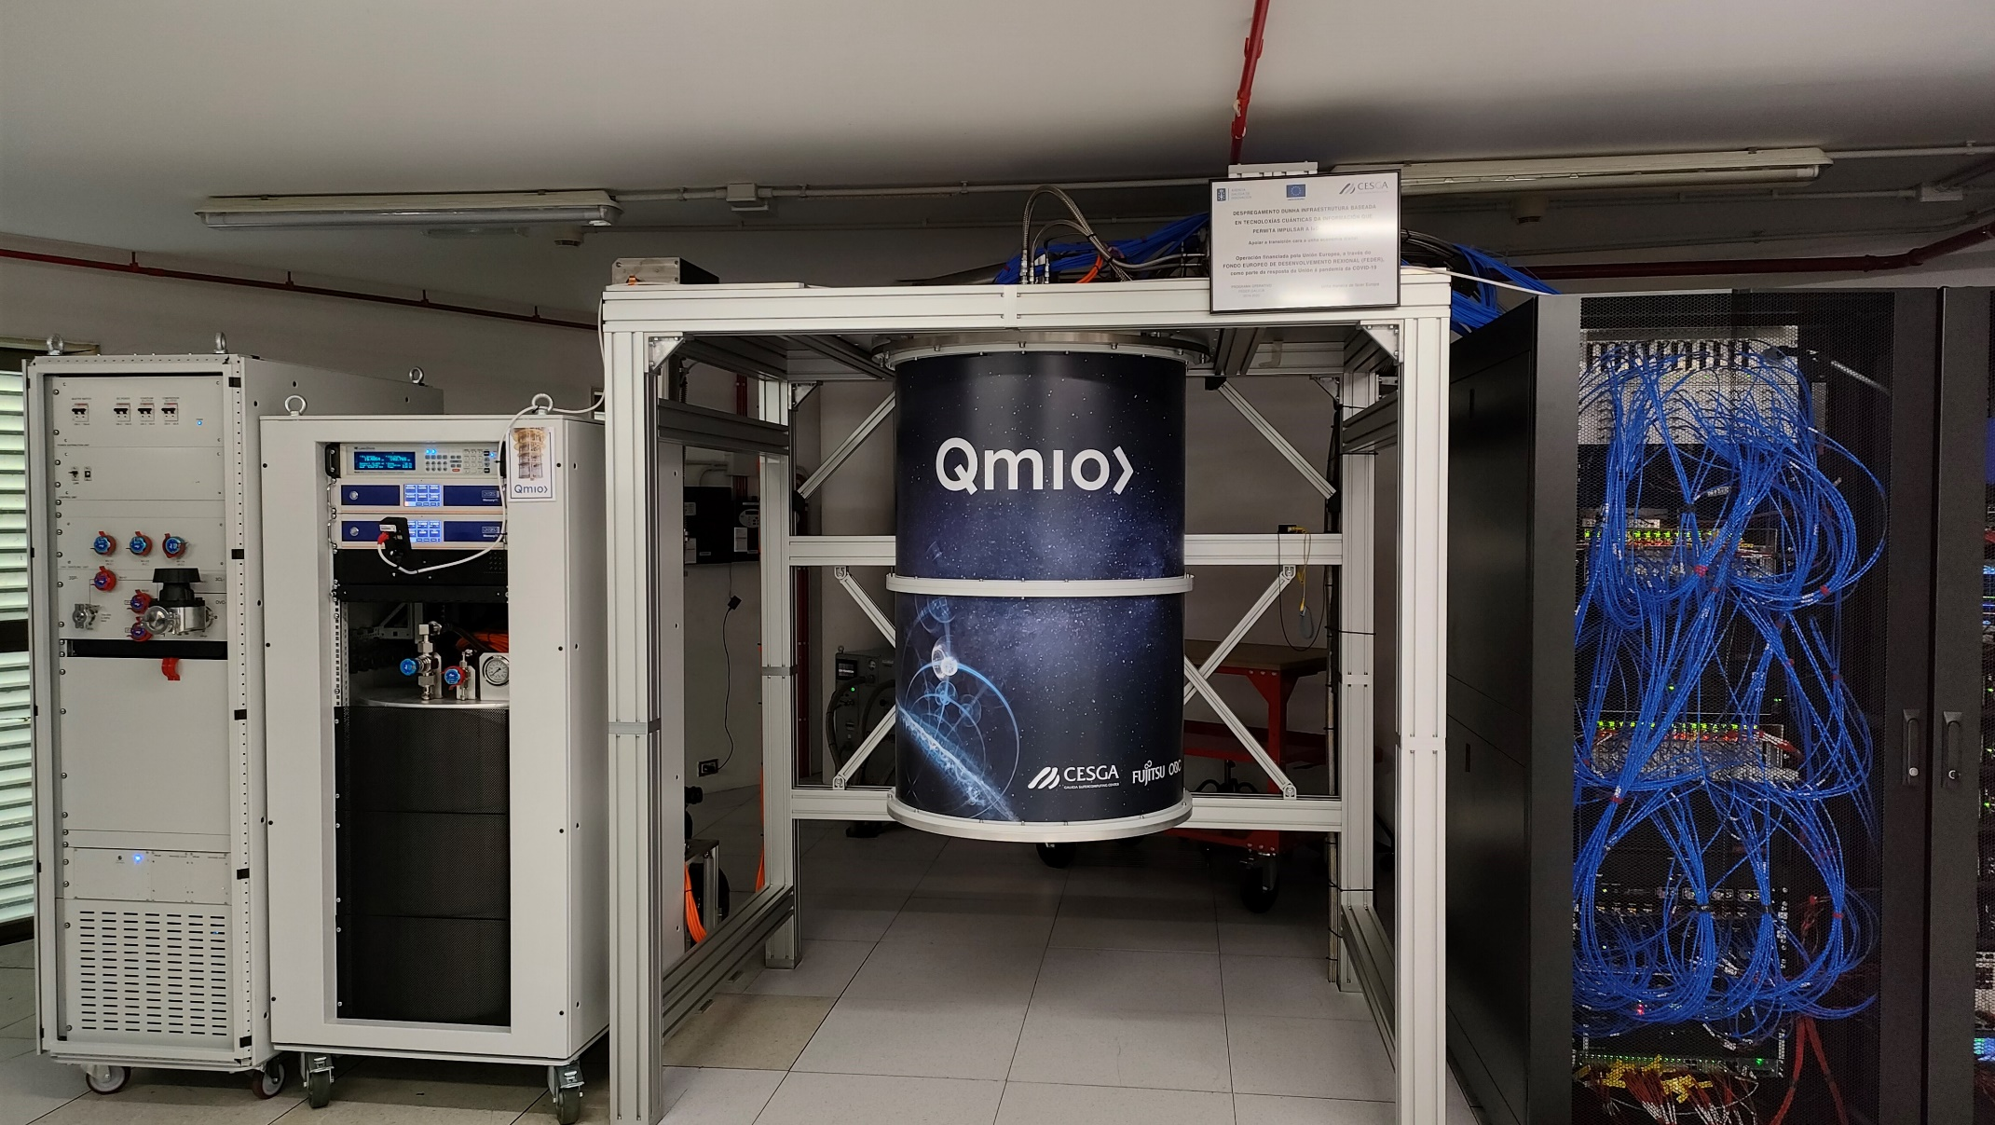
QMIO at CESGA
32 qubits
superconducting, from Oxford Quantum Circuits
A Slurm partition
used next to the supercomputer, like any other resource (qpu)
Calibrated daily
its qubits drift: quality changes day to day
Photo: CESGA
Notes:
(0:45) QMIO: procesador superconductor de 32 qubits de Oxford Quantum Circuits, junto al supercomputador del CESGA y accesible como una partición de Slurm más. Se calibra a diario porque sus qubits se desajustan. Para esta charla: es un recurso más del sistema HPC.

Slide 3
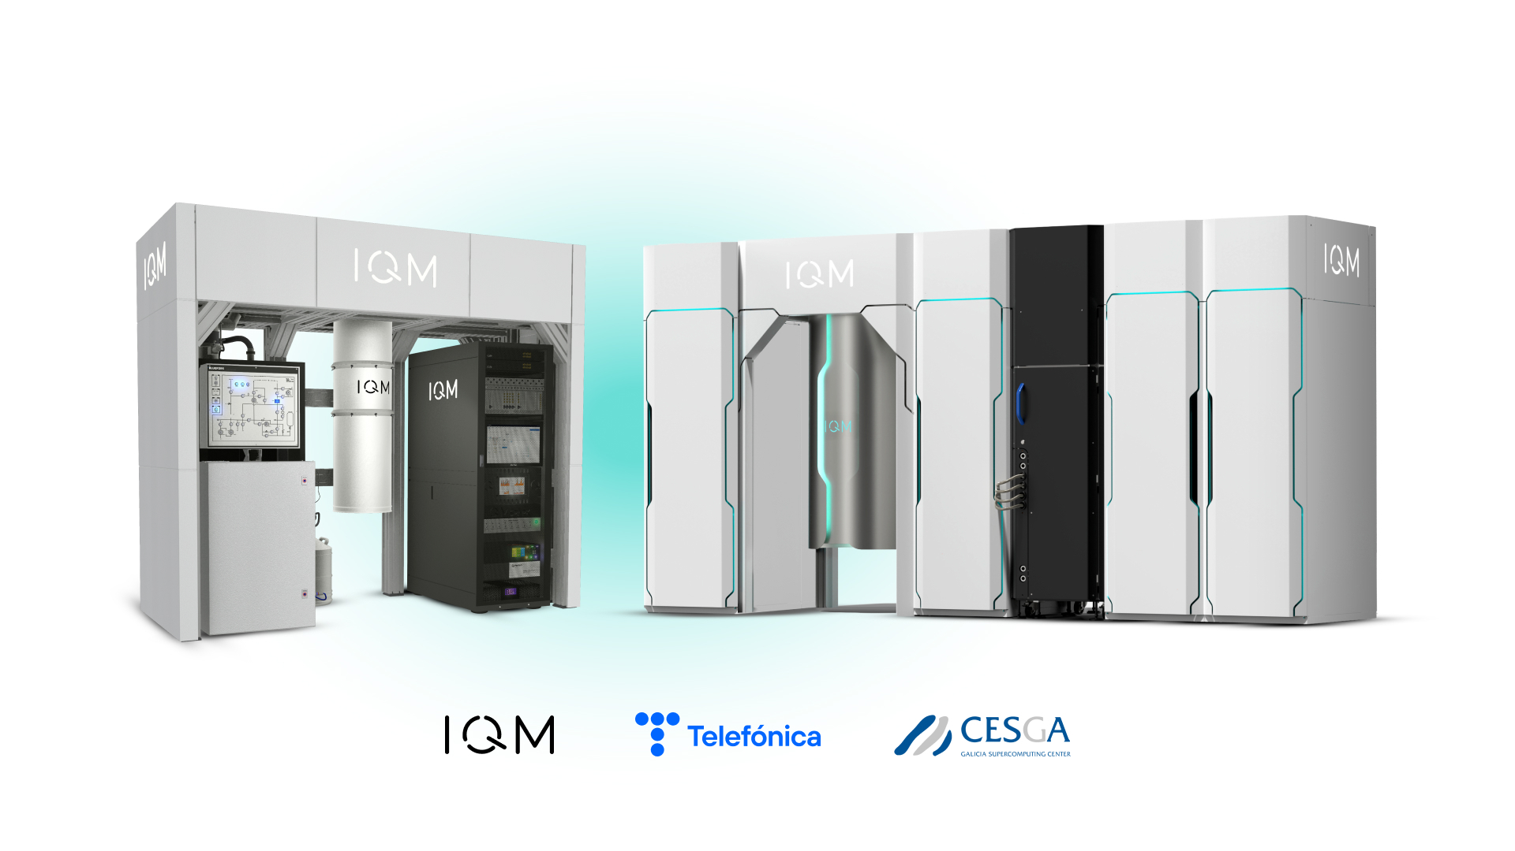
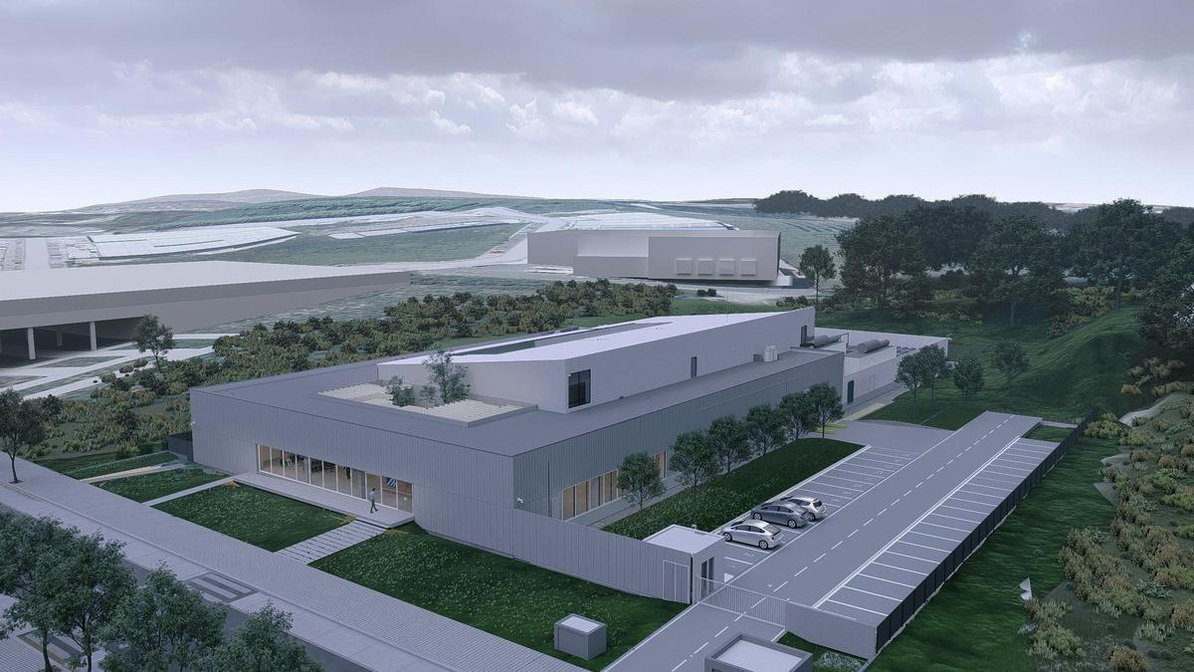
Future quantum infrastructure
One 54 qubit QPU
superconducting, from IQM
One 5 qubit QPU
Also superconducting, from IQM, tunable for basic research
Notes:
(0:45) Lo que viene a CESGA: un QPU de IQM de 54 qubits y otro de 5 qubits, sintonizable, para investigación básica, en la nueva sede. Llegan con QDMI de serie. Lo que cuento hoy es cómo dejar también a QMIO detrás de esa misma interfaz, para que todas nuestras máquinas se usen igual.

Slide 4
Vision: High Performance Quantum Computing
All algorithms are hybrid
Application
Quantum computers are going to be accelerators of certain kernels
Similar to GPUs as accelerators today
Hybrid Classical-Quantum API/KERNEL
DQC as a way forward
Quantum
API
Classical
API
Quantum
API
Classical
API
Instead of solving a large problema in a single large QPU, use multiple!
Quantum
Hardware
Stack
Classical
Hardware
Stack
………
Quantum
Hardware
Stack
Classical
Hardware
Stack
QPU
CPU
QPU
CPU
QPU
CPU
QPU
CPU
Quantum
Network
Classical
Network
Notes:
(0:45) La visión: los algoritmos útiles serán híbridos. El QPU será un acelerador de ciertos kernels, como hoy la GPU. Y como un único QPU grande es difícil, la vía es la computación cuántica distribuida: varios QPUs y CPUs unidos por red clásica y cuántica. Para eso, cada QPU tiene que integrarse como cualquier otro recurso del centro. Ahí entra QDMI.

Slide 5
The problem: many QPUs, many ways in
1
Every centre integrates its quantum processors in its own way.
2
European users and software need one way to reach many systems (EuroHPC quantum sites, QEX).
3
A common interface lets software and benchmarks move between machines and between centres.
Notes:
(0:45) Para quien gestiona infraestructura: cada centro integra sus procesadores cuánticos a su manera y cada integración se rehace. En Europa, con los sitios cuánticos de EuroHPC y proyectos como QEX, queremos acceder a varios sistemas y compararlos con el mismo software, entre máquinas y entre centros. Eso pide una interfaz común. La pregunta de la charla: ¿puede entrar un QPU sin endpoint remoto, como QMIO, y a qué coste? Adelanto la respuesta: 0,08 milisegundos por trabajo.

Slide 6

MQSS: the Munich Quantum Software Stack
1
One stack, many QPUs
a single access point, whatever the QPU technology
Users
web portal · command line · hybrid HPC jobs
2
Calibration-aware
compilation uses up-to-date device data
MQSS
compilation and optimisation (MQT) · scheduling · HPC integration
3
Built for HPC
deep integration with the classical supercomputer
QDMI one interface to every device
4
Open source
QDMI and the Munich Quantum Toolkit (MQT)
QPUs
LRZ: Q-Exa, Euro-Q-Exa · CESGA: QMIO (this work)
Developed in Munich Quantum Valley by LRZ and TUM (CDA, CAPS) in the Q-DESSI consortium · In production at LRZ · Source: munich-quantum-valley.de/research/research-areas/mqss
Notes:
(0:45) La pila de software de Múnich: un único punto de entrada a varias tecnologías de QPU, con compilación que usa la calibración del día y pensada para vivir dentro del centro HPC. En el LRZ ya funciona: portal web, línea de comandos y trabajos híbridos con el supercomputador. Lo desarrollan el LRZ y la TUM en Munich Quantum Valley, y es abierto: QDMI y el Munich Quantum Toolkit. La pieza que conecta todo con el hardware es QDMI.

Slide 7
QDMI: a common interface for European QPUs
→ execution flow → information flow
QDMI
FoMaC libraries
QMIO (OQC)
Quantum
circuit
Device-agnostic
compilation passes
Device-specific
compilation passes
QMIO-II (IQM)
Device N
Results
Simplified QDMI workflow, adapted from Munich Quantum Valley: munich-quantum-valley.de/research/research-areas/mqss
Germany · MQV, DFG SPP 2514
where QDMI is developed
Germany · LRZ
IQM's HPC Integration Service, in production
Spain · CESGA
QMIO (this work); QMIO-II (IQM) ships with QDMI
Also implemented for Amazon Braket and IonQ devices.
Notes:
(1:30) QDMI en la pila de Múnich: el circuito pasa por pases de compilación genéricos y luego por pases específicos del dispositivo. Esos pases necesitan saber cómo es la máquina hoy: conectividad, fidelidades, tiempos. Lo consultan a través de QDMI, con las librerías FoMaC (figuras de mérito y restricciones). La ejecución baja por la misma interfaz a cualquier dispositivo, y los resultados vuelven. Un solo punto de entrada para todas las máquinas. Nace en Alemania, en Munich Quantum Valley y el SPP 2514; IQM lo usa en producción en el LRZ; y con este trabajo llega a CESGA, donde además QMIO-II viene con QDMI de serie.

Slide 8
Inside a QDMI device: what QMIO implements
Session
alloc → set parameters → init
TOKEN accepted (driver requires it)
CUSTOM1: calibration file
CUSTOM2: FakeQmio (CI)
init builds the backend and reads the calibration
Query interface
Device: name, version, 32 qubits
Operations: sx, x, rz, ecr, measure, delay
Coupling map and 32 sites
Site: T1 and T2 (ns)
CUSTOM1: calibration file in use
Job interface
Program: OpenQASM 2 or 3, shots
CUSTOM1–4: transpile, opt. level, seed, layout
submit blocks until QMIO returns
Results: histogram, sparse and dense probabilities
CUSTOM1 property: per-job timing
A device is a C shared library exporting prefixed QDMI_device_* symbols; the driver loads it from qdmi.conf. QDMI itself is a set of C headers.

Slide 9
What is special about QMIO
Slurm allocation, partition qpu
SSH login
authentication happens here, before anything starts
Client + driver
Device
QMIO
Reserved sessions
Up to 2 hours, allowing for hybrid Jobs with many calls
No remote submit/poll endpoint.
QmioBackend.run() is a synchronous call inside the process, so the whole stack runs inside the allocation.
Notes:
(1:00) Lo especial de QMIO: no tiene un endpoint remoto de envío y consulta; la ejecución es una llamada síncrona dentro del proceso. Por eso cliente, driver y device tienen que correr dentro de una allocation de la partición qpu. La autenticación ocurre antes, en el login por SSH, y no llega al device.

Slide 10
Device architecture
libqmio_device.so
C, with an embedded CPython interpreter
Three entry points
create_backend
get_metadata / get_site_properties
submit_job
A template for any QPU behind a Qiskit backend.
qmiotools → qmio-run
Qiskit backend + ZeroMQ client to the control node
QAT → QMIO QPU
OQC compiler on the control node; 32 qubits
Notes:
(1:15) La solución: el device es una librería en C con un intérprete de Python embebido. Debajo está la cadena de QMIO: qmiotools, que es un backend de Qiskit, y qmio-run, que manda el trabajo por ZeroMQ al nodo de control, donde QAT, el compilador de OQC, lo convierte en pulsos. El device solo conoce tres puntos de entrada: crear el backend, leer metadatos y enviar un trabajo; por eso es una plantilla para cualquier QPU con backend de Qiskit.

Slide 11
Validation on real hardware
32
qubits and 32 sites reported through QDMI
6
native operations: delay, ecr, measure, rz, sx, x
GHZ-3
1000 shots, calibration 2026_09_01__13_00_01
Full stack, end to end: client → QDMI driver → device → QMIO inside a qpu allocation.
180 GHZ-3 jobs (100 to 10 000 shots), 0.71–0.72 of counts in {000, 111}, 0 failures.
Notes:
(1:00) ¿Funciona? Metadatos por QDMI: 32 qubits, seis operaciones nativas, sitios y T1 por qubit. Y la ejecución completa: cliente, driver, device y QMIO dentro de una allocation de la partición qpu. 180 trabajos GHZ de 3 qubits el 22 de octubre, cero fallos, en torno al 72 % de los resultados donde deben estar.

Slide 12
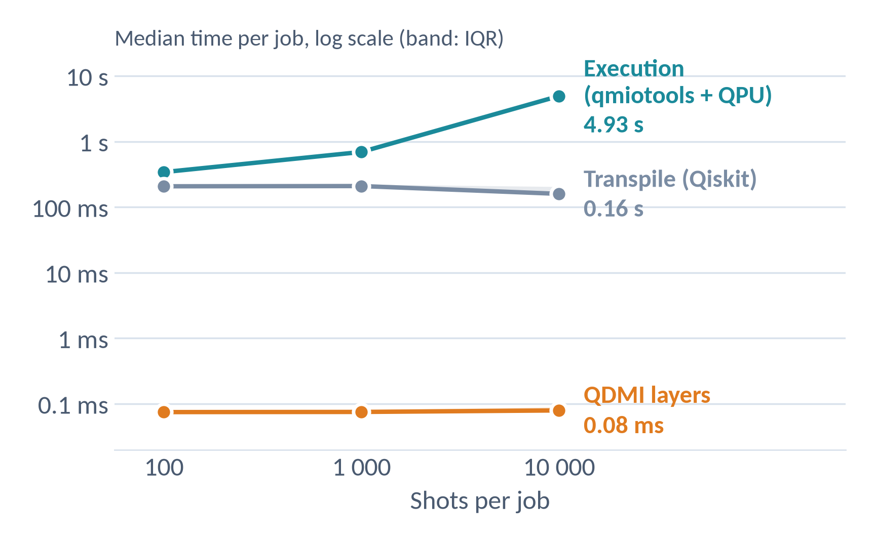
QDMI adds 0.08 ms per job, and changes nothing
0.08 ms
QDMI layers per job, flat from 100 to 10 000 shots: 0.014 % to 0.002 % of the job
≈ 200 ms
Qiskit transpile per job, the same on both paths: 2 500× the QDMI layers
Same counts
QDMI vs direct qmiotools: difference within job-to-job noise at every shot count
QMIO, 22 Oct 2026 · GHZ-3 on qubits [16, 17, 25] · 360 jobs, QDMI and direct qmiotools interleaved in one allocation
For scale: QMIO’s first design paid 1–3 s per circuit in Slurm scheduling (Cacheiro et al., arXiv:2505.19267).
Notes:
(1:45) ¿Cuánto cuesta? Mismo circuito por QDMI y llamando a qmiotools directamente, intercalados en la misma allocation, 360 trabajos entre 100 y 10 000 shots. El overhead se mide dentro de cada trabajo con marcas de tiempo en cliente, device en C y Python, así que la variabilidad de la QPU se cancela. Resultado: 0,08 ms por trabajo y plano con los shots. Lo caro es el transpile de Qiskit, unos 200 ms. Y los resultados por QDMI y directos no se distinguen más allá del ruido. Lo que sí cambia el resultado es qué qubits eliges, no el camino de software (backup). 'Execution' incluye qmiotools, ZMQ y la QPU, no es tiempo puro de QPU. Para dar escala: el primer diseño de QMIO metía el nodo de control como nodo de Slurm y cada circuito costaba entre 1 y 3 segundos solo de planificación; por eso se pasó a un gateway con ZeroMQ (Cacheiro et al. 2025). QDMI añade 0,08 ms: unas diez mil veces menos de lo que ya quitamos.

Slide 13
Findings for the QDMI maintainers
Session token
The driver requires a token and forwards it to every device; it only selects read-only or read-write.
RTLD_LOCAL
dlopen(RTLD_LOCAL) hides libpython symbols and breaks devices with embedded Python.
Silent failures
The return value of device_session_init is discarded, so a failed initialisation goes unnoticed.
PENDING: current version of QDMI v1.1, update to version v2.x
Notes:
(1:00) Y lo que eso revela del estándar, al cargar el device con el driver de referencia: el token de sesión obligatorio, el RTLD_LOCAL que rompe los devices con Python embebido y el valor de retorno descartado, que hace que un device con la sesión fallida parezca cargado. Observados en la 1.1.0; decir claramente si se han vuelto a probar en la 1.3.x o no.

Slide 14
Contributing to the standard
1 Session token
2 Error propagation
3 Out-of-process devices
4 Access modality
5 Calibration and provenance
6 Site-delegated authentication
Public comment on the QDMI 2.0 RFC (16 October 2026): requirements from a real implementation outside Munich.
Complementary: QRMI (IBM, Pasqal, CINECA, Qilimanjaro…) standardises the scheduler side, acquiring and releasing the QPU in Slurm; QDMI the device side. Point 4 is where they meet.
Notes:
(1:15) Con todo esto hemos publicado un comentario en el RFC de QDMI 2.0: requisitos de una implementación real fuera de Múnich. Token de sesión, propagación de errores, devices fuera de proceso, modalidad de acceso dentro de una allocation, calibración y procedencia, y autenticación delegada al sitio. Y una aclaración que os pueden preguntar: QRMI, de IBM con Pasqal, CINECA o Qilimanjaro, no compite con QDMI. QRMI resuelve el lado del gestor de colas, adquirir y liberar la QPU en Slurm; QDMI el lado del dispositivo. Nuestro punto 4 está justo en esa frontera. Sobre el punto 4: QMIO ya tiene dos modos de acceso, batch (allocation exclusiva de la qpu, hasta 2 h) e interactivo (qmio-run reserva un trabajo corto en el nodo frontal sin que el usuario lo vea). QDMI hoy no puede expresar ninguno; ahí es donde se toca con QRMI.

Slide 15
What's next
QDMI 1.3.x, then 2.0
2.0 will be backward compatible with 1.3.x, not with 1.1.0
1
Sessions
for devices tied to a scheduler allocation
2
Talk to QAT directly
drop qmiotools and the embedded Python: the device speaks to OQC's toolchain over RPC
3
Datacenter device
a European federation of centres through QDMI
4
QMIO-II
an IQM computer of 54 qubits with Finisterrae IV, QDMI out of the box
5
Notes:
(1:00) Lo que viene: migrar a QDMI 1.3.x y luego a la 2.0; sesiones atadas a una allocation; hablar con QAT directamente por RPC, sin qmiotools ni Python embebido, que además resuelve el conflicto de versiones de Python; un device de centro de datos para federar centros europeos a través de QDMI; y QMIO-II, de IQM, con QDMI de serie, junto a Finisterrae IV. Apoyo del paper de QMIO: se recomienda compilar los circuitos antes de mandarlos a la QPU y el modelo de hardware de QAT es serializable para precompilar, lo que ataca los 200 ms de transpile. Y QAT trae un hardware 'echo' para pruebas sin QPU, que haría de FakeQmio si hablamos con QAT directamente.

Slide 16
Takeaways
A QPU without a remote endpoint fits QDMI, the common interface European centres are adopting, if the device lives inside the Slurm allocation.
1
The standard costs 0.08 ms per job and leaves the counts unchanged. Its real cost is architectural: embedded Python, one Python per process.
2
Testing against the real driver improves the standard, and these numbers make out-of-process devices affordable.
3
gdiaz@cesga.es · CESGA Quantum Computing Group
Notes:
(0:30) Tres mensajes: un QPU sin endpoint remoto cabe en QDMI, la interfaz común que están adoptando los centros europeos, si el device vive dentro de la allocation; el estándar cuesta 0,08 ms por trabajo y su coste real es arquitectónico; y probar contra el driver real mejora el estándar. Gracias.

Slide 17






Acknowledgements
This project has received funding from the European High-Performance Computing Joint Undertaking under grant agreement 101194491.
CESGA is co-funded by MICIU/AEI/10.13039/501100011033, grant number PCI2025-163133.
Co-funded by the European Union. Views and opinions expressed are however those of the author(s) only and do not necessarily reflect those of the European Union, EuroHPC or any national granting authority. Neither the European Union nor the granting authorities can be held responsible for them.

Slide 18
BACKUP
QDMI and QRMI: complementary, not competing
QRMI, resource side. IBM-led consortium (IBM, Pasqal, Alice & Bob, CINECA, Hartree, NQCC, ORNL, LLNL, Qilimanjaro). acquire / release / task_start; plugins for Slurm, PBS, LSF, Flux, Kubernetes, Grid Engine.
QDMI, device side. MQSS and Munich Quantum Valley. Device properties, calibration, jobs; in production at LRZ with IQM; this work at CESGA.
Together: the scheduler acquires the QPU through QRMI; the software talks to it through QDMI. Our RFC point 4 (access modality) sits at that boundary.
QMIO already has two access modes: batch, an exclusive qpu allocation of up to 2 h; and interactive, where qmio-run transparently books a short job on the front node (Cacheiro et al., 2025). QDMI can express neither.
Sources: arXiv 2607.19591 (QRMI); arXiv 2604.20912 (openQSE survey); IQM HPC Integration Service, May 2026.

